Slide 1
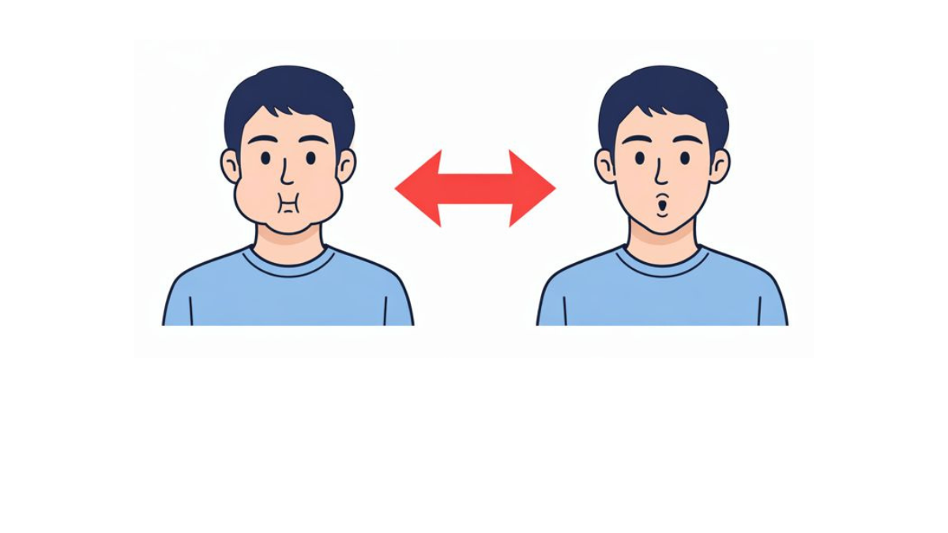
10秒×2セット
・頬が最大限に膨らむまで空気を入れて10秒間保持します。
・唇を少し開けて、空気を「ふぅー」とゆっくり吐き出します。

